Slide 1
Ljubičasti dan

Slide 2

26. ožujka je “ljubičasti dan”, dan kad se širom svijeta ljubičastom bojom iskazuje solidarnost s osobama koje imaju epilepsiju.

Slide 3
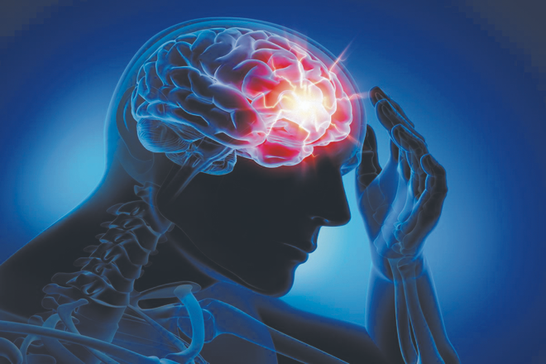
Što je epilepsija?
Epilepsija je poremećaj karakteriziran sklonošću ponavljanim napadajima koji mogu dovesti do gubitka budnosti ili svijesti, poremećaja kretanja, osjeta (uključujući vid, sluh i okus), autonomnih funkcija, raspoloženja i mentalnih funkcija.

Slide 4
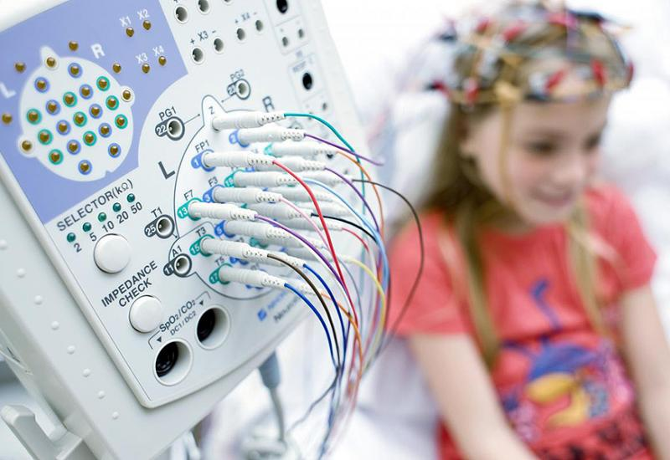
Što je uzrok epilepsije?
brojni poremećaji središnjeg živčanog sustava (prirođeni poremećaji razvoja, infekcije, tumori, bolesti krvnih žila, degenerativne bolesti
metabolički poremećaji - poremećaji izmjene tvari, ili traume).
U dječjoj dobi, prema učestalosti, najčešći uzrok je porođajna odnosno neonatalna trauma, potom poremećaji razvoja krvnih žila,
prirođena oštećenja, ozljede glave, infekcije, novotvorevine ili tumori.

Slide 5
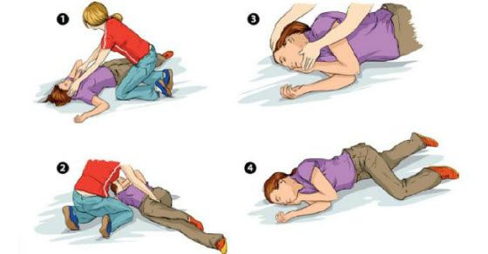
Kako pružiti prvu pomoć prilikom epileptičkog napada
Ukloniti iz blizine bolesnika sve predmete koji bi ga mogli ozlijediti u tijeku napadaja
Postaviti neki mekan i ravan predmet pod glavu bolesnika (jastuk, torbu, prikladno savijen odjevni predmet)
Otkopčati bolesniku okovratnik košulje, razvezati mu kravatu, eventualno otpustiti remen hlača
Nakon prestanka konvulzija postaviti bolesnika u tzv. bočni položaj (donja noga ispružena, donja ruka iza tijela)

Slide 6
Izradili učenici 5. –ih razreda Škole u pidžami na satu informatike

